Slide 1


北方国际教育集团
动力电池外部 检查与维护
动力电池外部检查与维护
External inspection and maintenance of power batteries

Slide 2

目录
01
环境检查
03
外围检查
05
上电流程
02
下电流程
04
绝缘检测
06
清除故障
https://www.zhijiaobf.cn

Slide 3
PART-01
环境检查
Environmental inspections

Slide 4
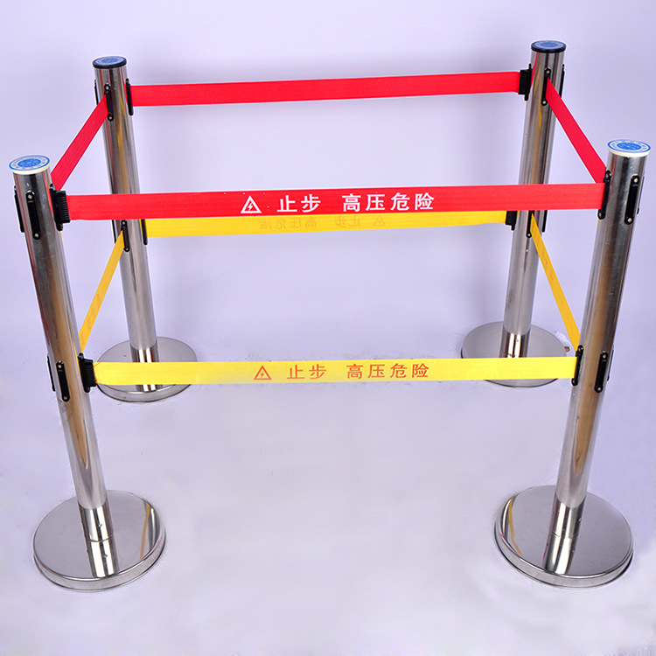


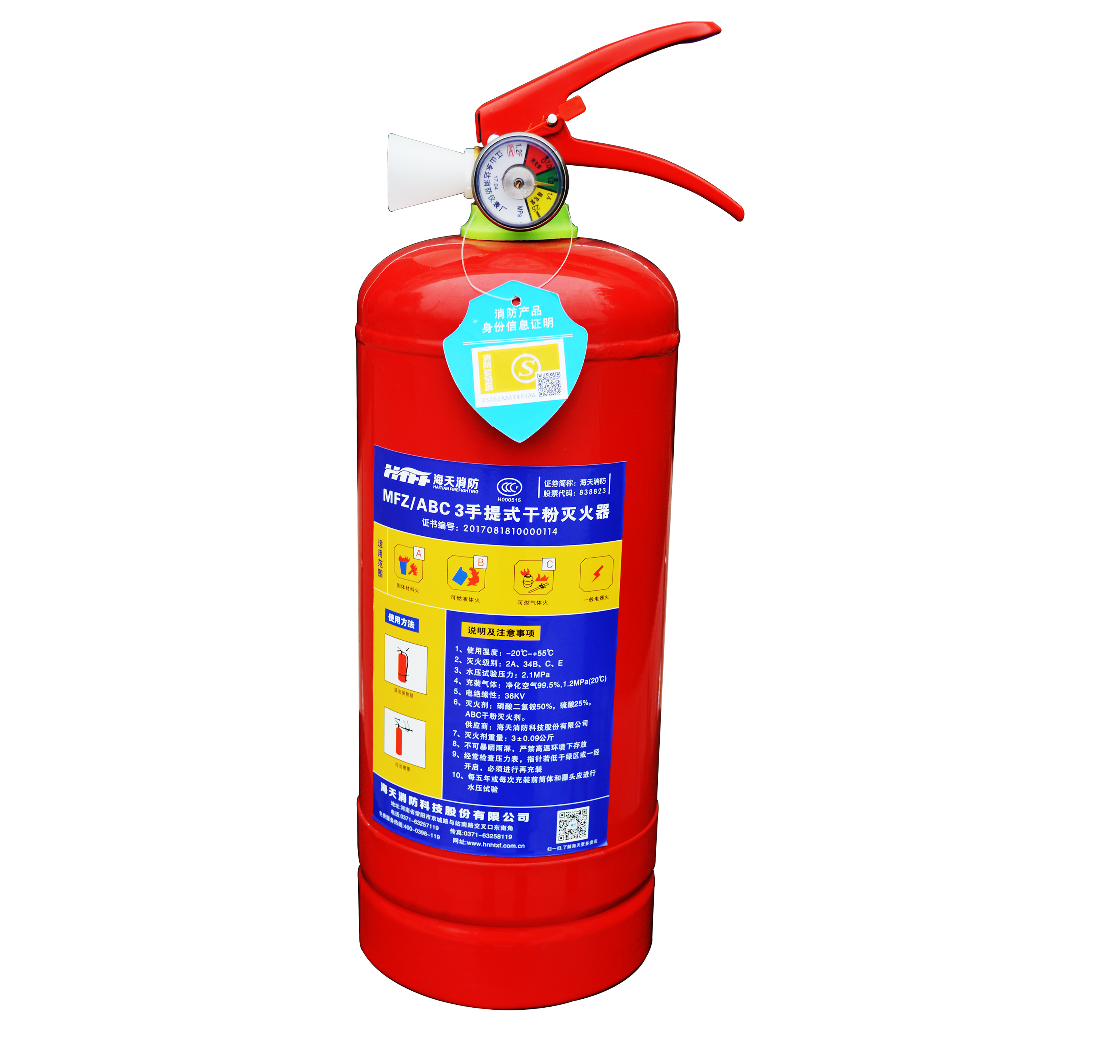
动力电池外部检查与维护
在维修工作之前需要对现场的环境进行布置和检查，保证现场干燥
1.设置隔离柱，布置警戒线，它们之间的间距在1~1.5m
2.放置高压警示牌
3.检查维修工位是否脏污，绝缘地毯是否破损
4.放置干粉灭火器，并检查压力是否在正常压力范围，检验标识是否正常

Slide 5
PART-02
下电流程
Power-off process

Slide 6
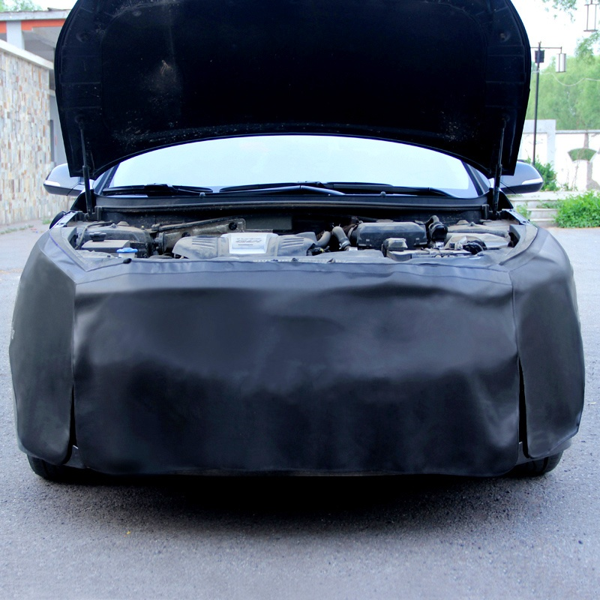
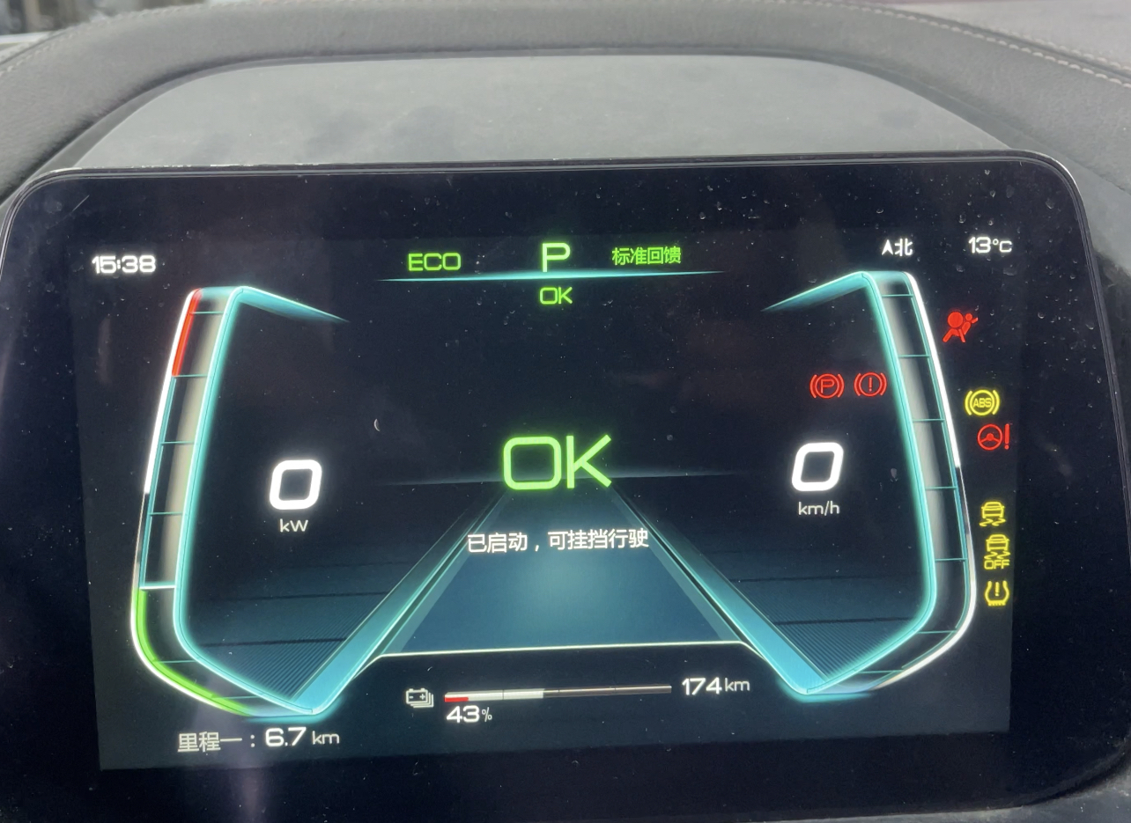
动力电池外部检查与维护
1.安装车外三件套、车内四件套、车辆挡块
2.打开点火开关，检查仪表荷电状态（SOC）是否正常、档位是否在驻车档位，完全落下驾驶员侧玻璃
3.检查确认电子手刹是否拉起

Slide 7
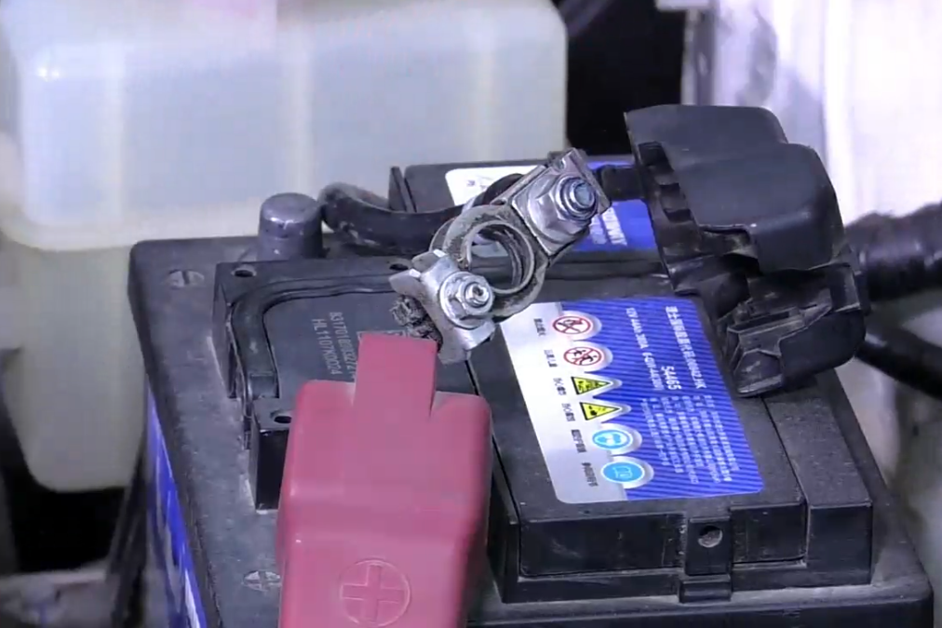
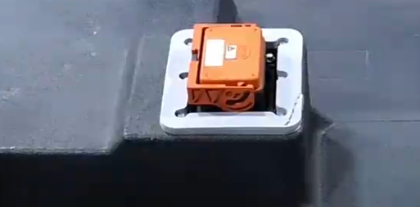
动力电池外部检查与维护
下电操作：
1.关闭点火开关，钥匙存放在安全。
2.断开蓄电池负极，用绝缘胶带进行绝缘处理。
3.如果有的汽车带有来维修开关，需要佩戴绝缘手套将维修开关拆卸。
4.断开充配电总成高压总正，总负插头。

Slide 8
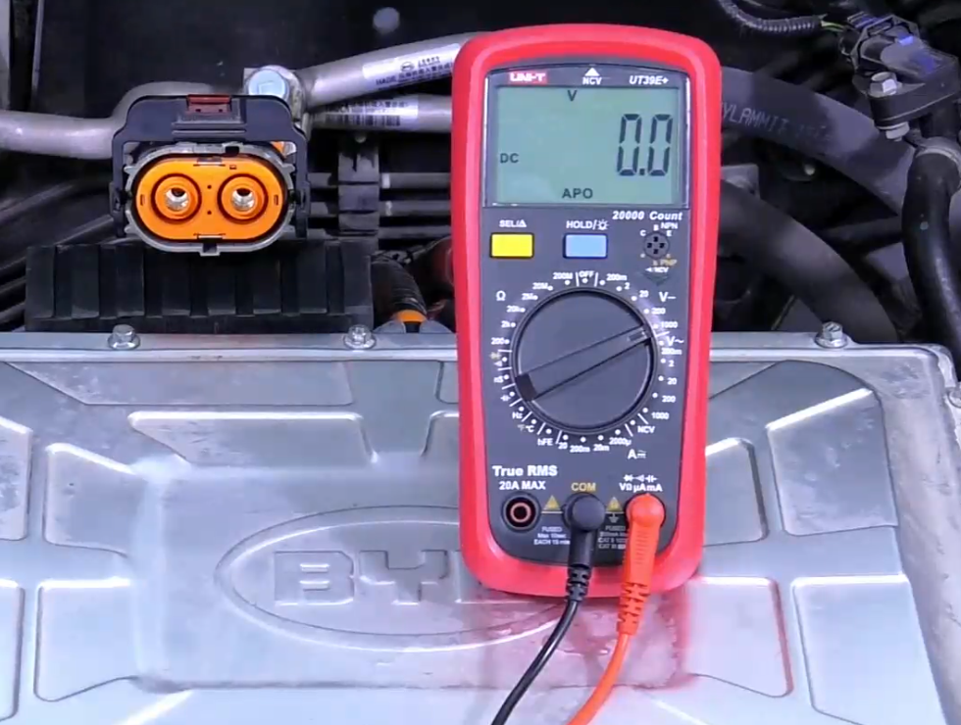
动力电池外部检查与维护
验电流程：
1.使用万用表测量高压母线插头正极、负极与车身大架的电压
2.检测动力电池电压
3.将总正，总负插头进行绝缘处理

Slide 9
PART-03
外围检查
Peripheral inspection

Slide 10
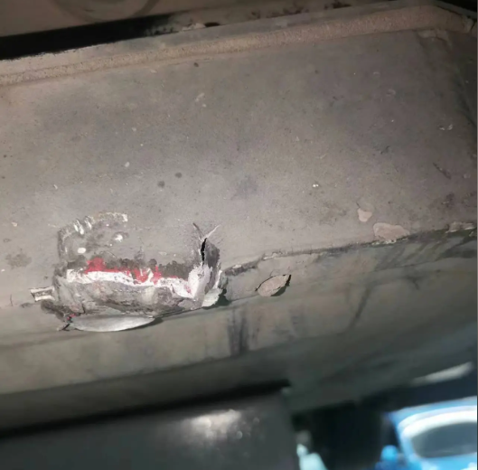
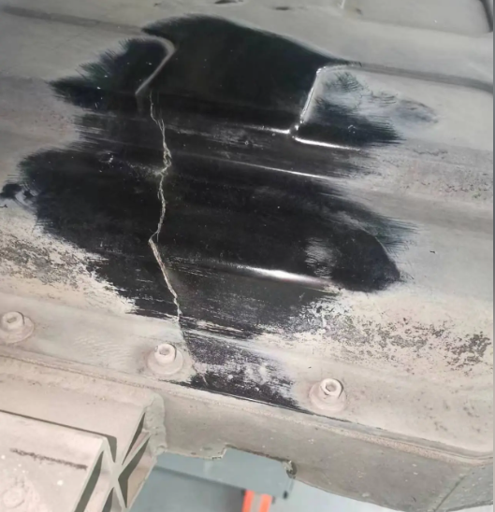
动力电池外部检查与维护
拆下动力电池总正，总负插头和低压线束插头。
检查动力蓄电池有无异味
用干布将动力电池箱体表面清理干净，检查箱体外观是否有划痕、腐蚀、破损

Slide 11
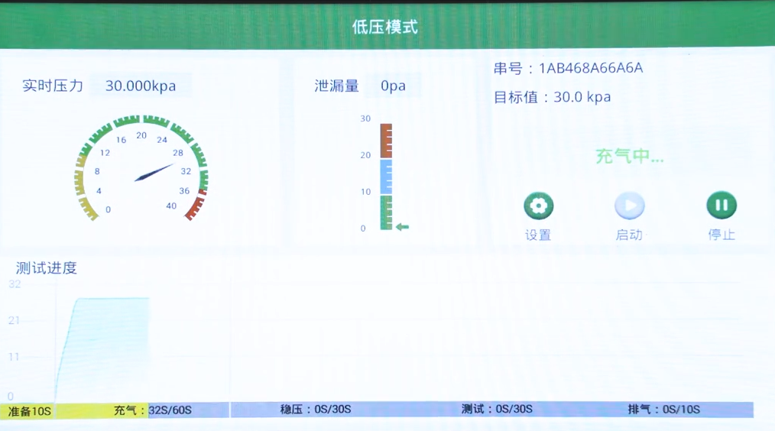
动力电池外部检查与维护
密封性检测：
对动力电池箱进行喷防护漆处理或者维修更换就需要需要进行密封性能检测。

Slide 12
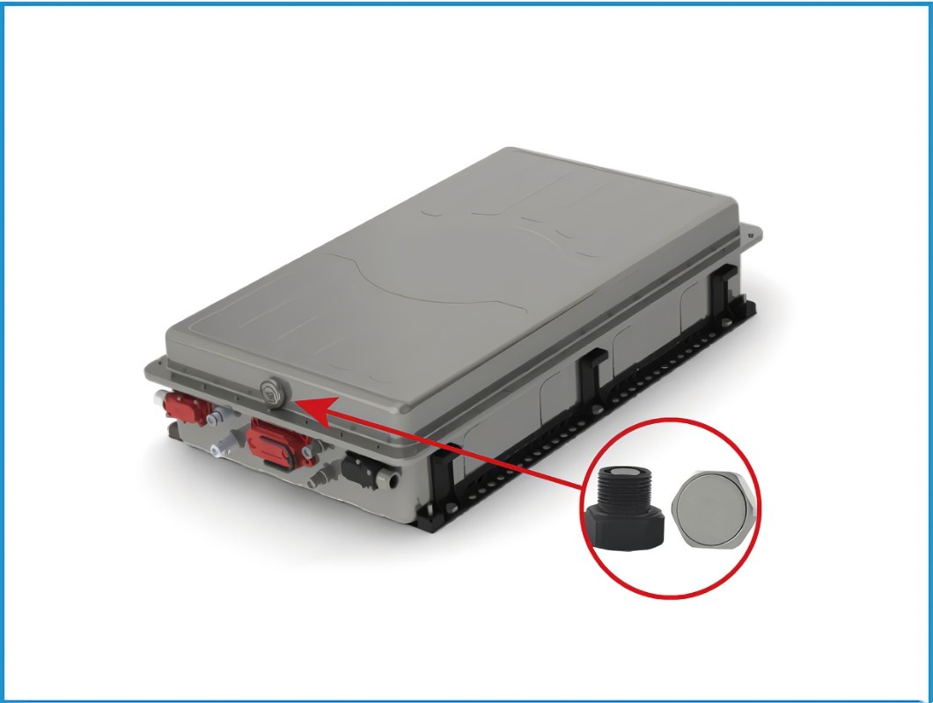
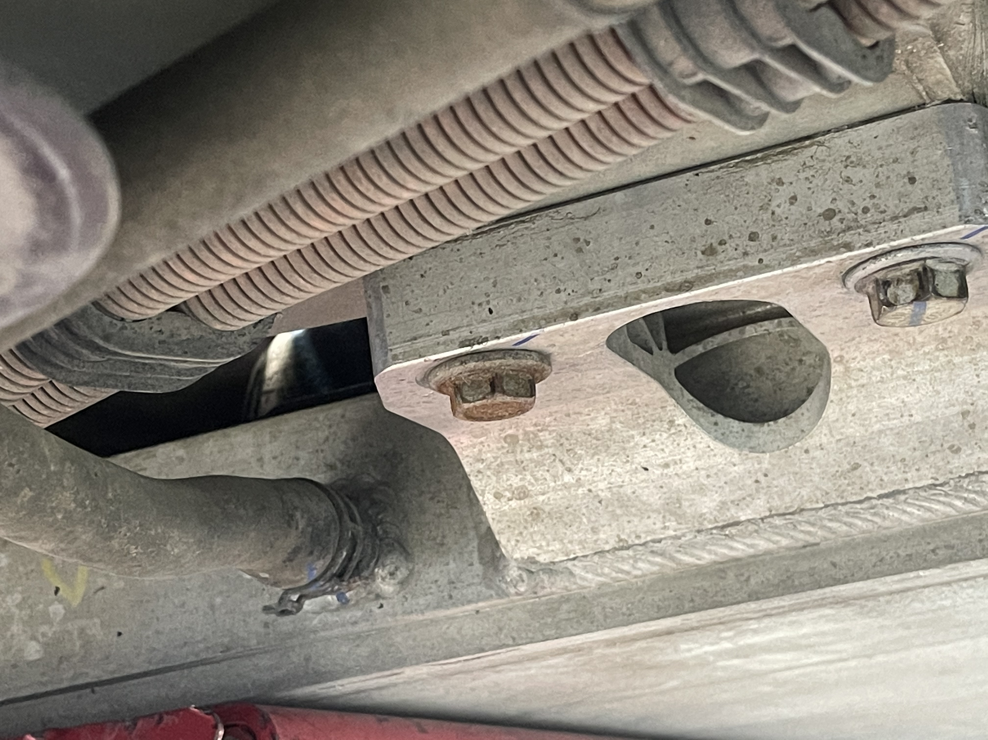
动力电池外部检查与维护
1.检查电池包防爆阀是否破损，如果破损可能会导致电池包内部进水
2.检查动力蓄电池冷却管路连接是否可靠或泄漏，如果泄露会导致电池高温或出现故障

Slide 13
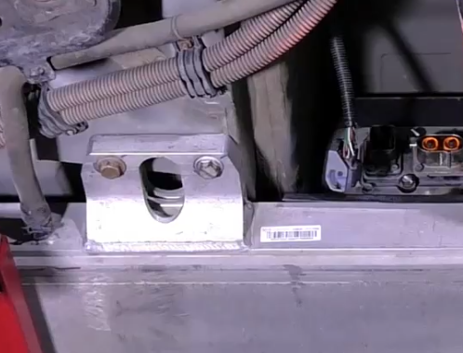
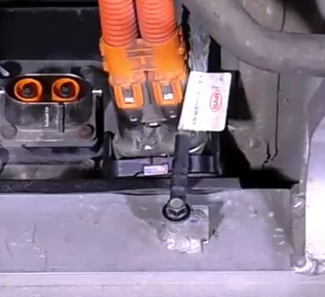
动力电池外部检查与维护
外围检查：
检查电池箱体与车辆底盘的固定螺栓，有没有腐蚀、生锈，并按照维修手册的要求拧紧固定螺栓
检查搭铁线是否松动
检查托架无断裂、无变形

Slide 14
PART-04
绝缘检查
Insulation inspection

Slide 15
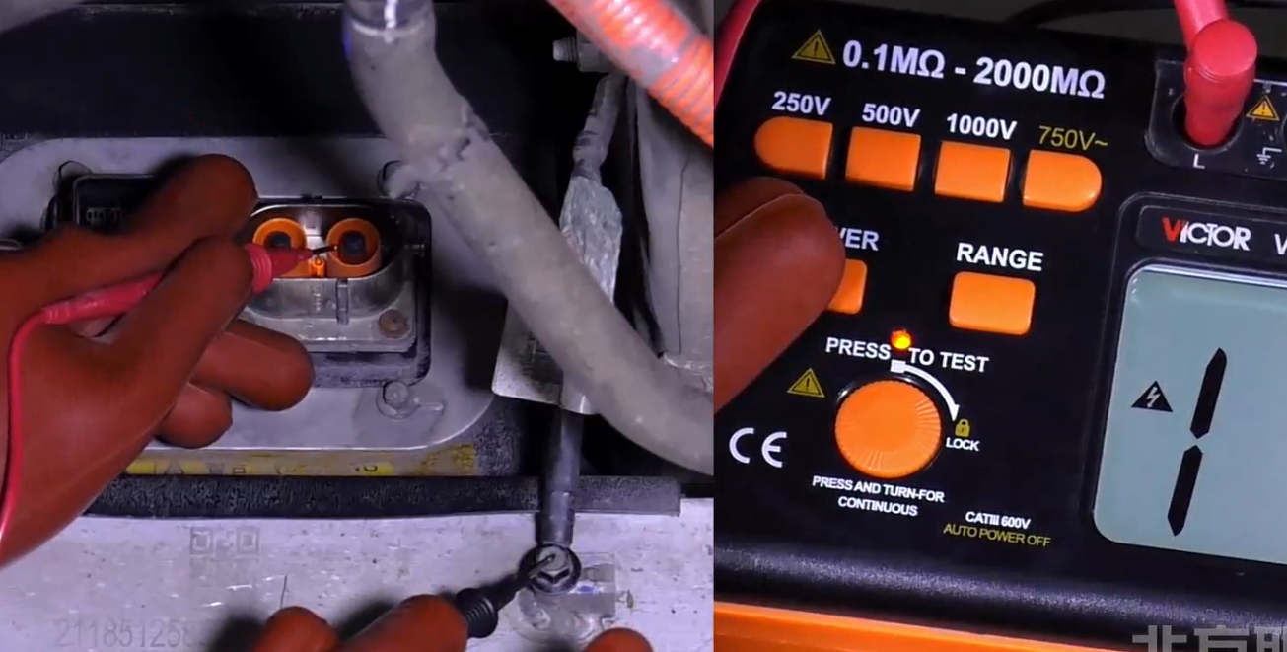
动力电池外部检查与维护
使用绝缘电阻测试仪进行开路测试和短路测试，对动力电池进行绝缘检测。
绝缘检测：
测试动力电池的高压正极输出、负极输出与搭铁之间的绝缘阻值，

Slide 16

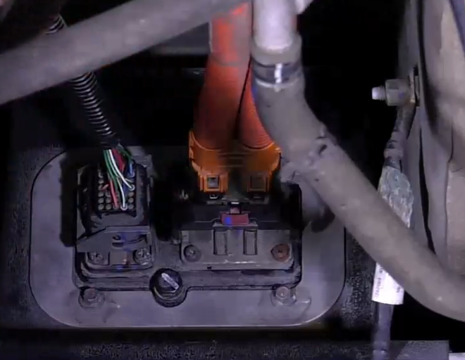
动力电池外部检查与维护
检查动力电池外部高、低压插接件：
1.取下插头检查插针是否出现退针、弯曲，连接插头检查是否连接到位，有没有松动、破损
2.连接高压插接件，检查动力电池高压插接件有没有松动或者是破损等问题

Slide 17
PART-05
上电流程
Power-on process

Slide 18
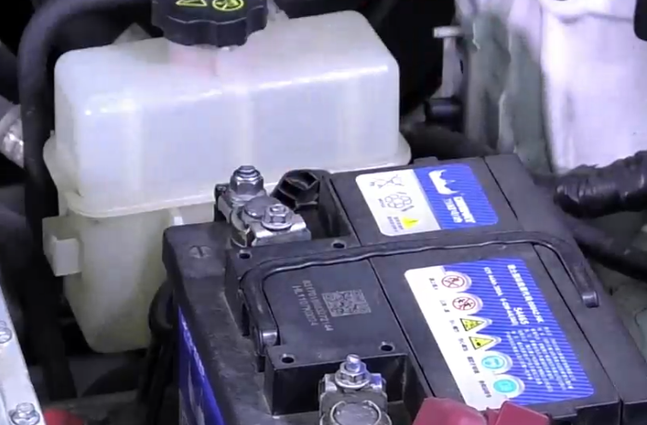
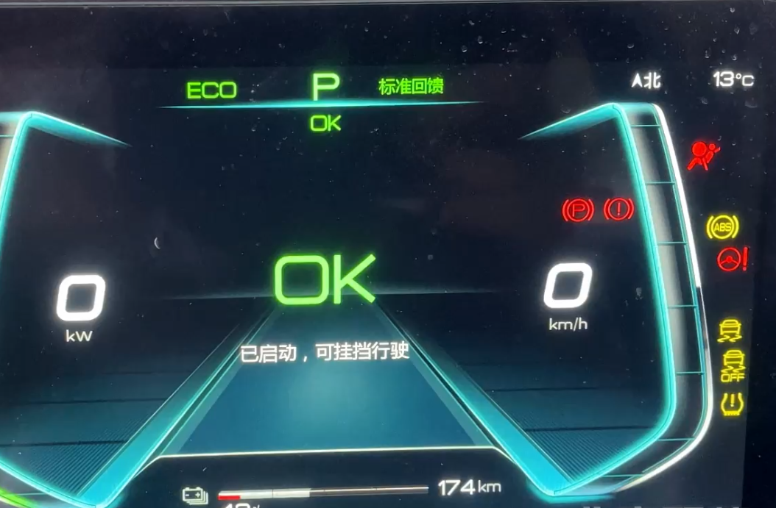
动力电池外部检查与维护
上电流程：
1.连接动力电池高压线束到充配电总成
2.连接蓄电池负极接线柱并拧紧
3.踩下制动踏板，按下点火开关，检查组合仪表是否上电正常，有没有故障指示灯
4.连接诊断仪器，进入诊断程序，读取整车故障代码，清除整车故障码，再次读取整车故障码，直至系统无故障代码存在。

Slide 19
北方国际教育集团
动力电池 外部检查与维护
谢谢观看！
External inspection and maintenance of power batteries

